Slide 1
Święto ustanowione przez UNESCO w celu zwrócenia uwagi na znaczenie mowy ojczystej jako dziedzictwa kulturowego. Zachęcamy do korzystania ze zbiorów Biblioteki Pedagogicznej!
21 LUTEGO
MIĘDZYNARODOWY
DZIEŃ JĘZYKA OJCZYSTEGO

Slide 2
Polszczyzna na co dzień
pod red. Mirosława Bańko
Warszawa : Wydawnictwo Naukowe PWN, 2006

Slide 3
Wypasiony słownik najmłodszej polszczyzny
Bartek Chaciński ; rys. Enenek [pseud.].
Kraków : Wydawnictwo "Znak", 2003

Slide 4
Grzeczność w komunikacji językowej
Małgorzata Marcjanik
Warszawa : Wydawnictwo Naukowe PWN, 2007

Slide 5
Świat przez słowa
Jerzy Bralczyk
Warszawa : Wydawnictwo Naukowe PWN, 2009

Slide 6
Kultura języka polskiego : teoria, zagadnienia leksykalne
Andrzej Markowski
Warszawa : Wydawnictwo Naukowe PWN, 2006

Slide 7
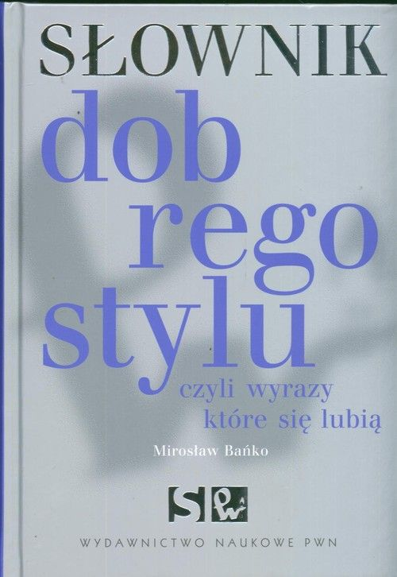
Słownik dobrego stylu czyli Wyrazy, które się lubią
Mirosław Bańko
Warszawa : Wydawnictwo Naukowe PWN, 2006

Slide 8
Wybryki leksyki, czyli Współczesna polszczyzna przez studencki pryzmat
Ewa Rudnicka
Warszawa: Wydawnictwa Uniwersytetu Warszawskiego, 2006

Slide 9
Kompetencje leksykalne uczniów w edukacji wczesnoszkolnej
Anna Jakubowicz-Bryx
Bydgoszcz : Wydawnictwo Uniwersytetu Kazimierza Wielkiego, 2006

Slide 10
Polszczyzna ludzi myślących
Halina Kurkowska
Warszawa : Wydaw. Naukowe PWN, 1991

